Slide 1
3. Oracle - SELECT
가장 많이 사용할 SQL문

Slide 2
실습용 데이터 세팅후 진행
앞으로 예제에 사용할 실습용 데이터 세팅후 진행 바랍니다 (강사 안내를 따라주세요)

Slide 3
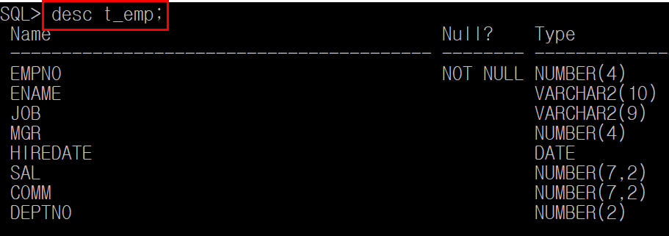
DESC
테이블 스키마 (구조) 조회
DESC [테이블명] ;

Slide 4
SELECT - 데이터 조회/질의
SELECT [컬럼명 또는 표현식] FROM [테이블명, 뷰명] ;
‘모든 컬럼’ 조회 : * 사용 t_emp 테이블의 모든 컬럼 출력 예)SQL>SELECT * FROM t_emp;
원하는 컬럼만 조회, 콤마(‘,’ ) 로 컬럼 나열 예) t_emp 테이블에서 직원번호(empno) 와 직원이름(ename) 만 출력 SQL>SELECT empno, ename FROM t_emp;

Slide 5
SELECT - 데이터 조회/질의
표현식 사용하여 출력 SQL> SELECT name, '교수님배고파요' FROM t_professor;
컬럼 별칭(alias) 사용하여 출력 SQL> SELECT studno 학번, name 이름 FROM t_student;
별칭(alias) 에 띄어쓰기가 있으면 쌍따옴표”~”로 묶어주기. AS 도 사용 가능
SQL> SELECT studno “학번”, name AS 이름 FROM t_student;

Slide 6
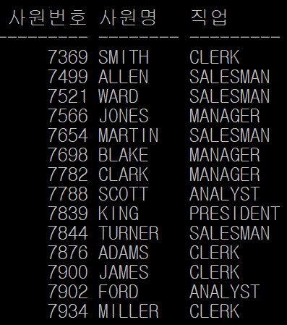
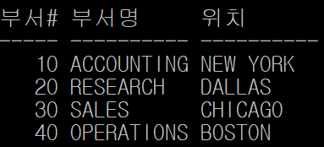
연습
t_emp 테이블에서 empno 를 사원번호, ename을 사원명, job을 직업으로 별명을 설정하여 출력
t_dept 테이블을 사용하여 deptno를 ‘부서#’, dname을 ‘부서명’, loc를 ‘위치’ 로 별명을 설정하여 출력

Slide 7
DISTINCT - 중복값 제거하고 출력
비교해보기 SQL> SELECT deptno FROM t_emp; SQL> SELECT DISTINCT deptno FROM t_emp;
SELECT DISTINCT [컬럼명 또는 표현식] FROM [테이블명, 뷰명] ;

Slide 8
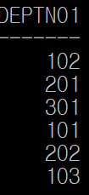
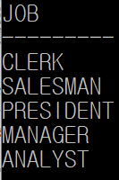
DISTINCT 연습
1.학생테이블(t_student) 에서 제1전공 (deptno1) 을 중복값을 제거하여 출력해보기
2. 직원(t_emp) 들의 직책(job) 을 중복값 제거하여 출력해보기

Slide 9
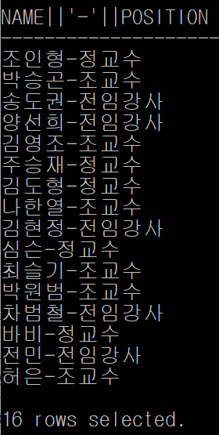
|| : 필드,문자열 연결
ex) SQL> SELECT name || '-' || position FROM t_professor;

Slide 10
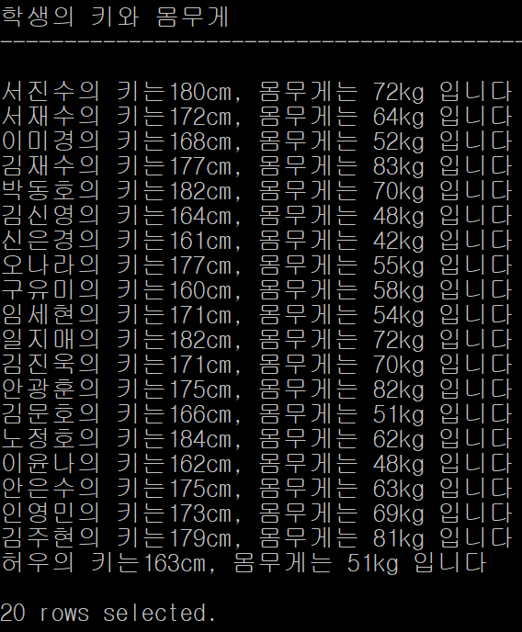
연습
학생테이블(t_student)를 사용하여 모든 학생들이 ‘서진수의 키는 180cm, 몸무게는 55kg 입니다’ 와 같은 형식으로 출력되도록 문자를 추가하고, 칼럼 이름은 ‘학생의 키와 몸무게’ 라는 별명으로 출력하세요

Slide 11
산술연산자
SQL> SELECT ename, sal, sal+100 FROM t_emp; SQL> SELECT sal, sal+100/2, (sal+100)/2 FROM t_emp;
+, - , *, /

Slide 12
데이터 검색 조건: WHERE
특정 ‘조건’에 맞는 데이터를 보여줌 : WHERE 절 추가
직원 테이블(t_emp ) 에서 직책이 salesman 인 사람만 조회 SQL> SELECT * FROM t_emp WHERE job = 'SALESMAN';
SELECT [컬럼명 또는 표현식] FROM [테이블명, 뷰명] WHERE [조건절] ;

Slide 13
WHERE : 원하는 조건만 검색
직원 테이블(t_emp) 에서 10번 부서(deptno)에 근무하는 직원의 이름(ename)과 급여(sal)와 부서번호(deptno) 출력 SELECT ename, sal, deptno FROM t_emp WHERE deptno = 10;
직원 테이블(t_emp) 에서 급여(sal) 가 2000보다 큰 사람의 이름(ename)과 급여(sal)를 출력하세요 SELECT ename, sal FROM t_emp WHERE sal > 2000;
직원 테이블(t_emp) 에서 이름이 SCOTT인 사람의 이름(ename)과 사원번호(empno), 급여(sal) 출력 SELECT ename, empno, sal FROM t_emp WHERE ename = ‘SCOTT’;

Slide 14
데이터 검색 조건: WHERE
특정 범위의 값을 검색 : BETWEEN a AND b SQL> SELECT ename, sal FROM t_emp WHERE sal BETWEEN 2000 AND 3000; SQL> SELECT ename, hiredate FROM t_emp WHERE hiredate BETWEEN '1992/01/01' AND '2000/1/1'; 여러개의 값을 동시에 비교 : IN ( a, b, c, ... ) SQL> SELECT ename, job FROM t_emp WHERE job IN ('CLERK', 'ANALYST'); 포함한 문자 찾기 : LIKE + wildcard: % (없거나 여러개의 문자 대체), _ (한 문자 대체) SQL> SELECT ename FROM t_emp WHERE ename LIKE 'A%';

Slide 15
Like 와 같이 쓰는 와일드 카드 % , _
% : 글자수 제한 없고 어떤 글자가 와도 됨
_ : 글자수는 한글자만 와도 되고 어떤 글자 와도 좋음
ex) LIKE ‘%SAW_%’ <- 중간에 SAW 있어야 하고 그 뒤에 한문자는 와야 된다

Slide 16
WHERE 조건절에 다양한 연산자 활용
=
!=, <>
>
>=
<
<=
BETWEEN a AND b | A 와 B 범위 사이
IN(a, b, c) | a , b, c 중에 하나라도 있으면
LIKE | 특정패턴 검색
IS NULL / IS NOT NULL | NULL 값 여부 검색
a AND b | a, b 조건 둘다 만족하면
a OR b | a 혹은 n 조건 만족
NOT a | a 가 아닌 조건 검색

Slide 17
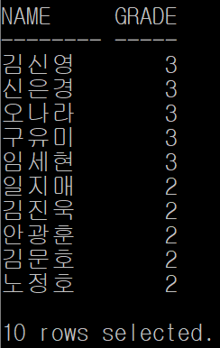
연습
학생 테이블(t_student) 에서
2,3 학년(grade) 학생의 이름(name), 학년(grade) 출력

Slide 18
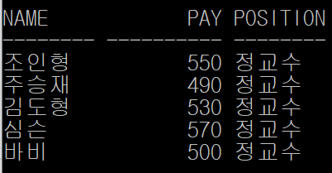
연습
교수님 (t_professor) 중에서 급여 (pay) 가 300 보다 크고, 직급 (position) 이 '정교수' 인 분들의 이름(name), 급여(pay), 직급(position) 을 출력하세요

Slide 19
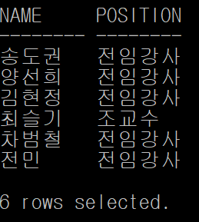
연습
보너스(bonus)를 못받고 있는
교수님의 이름(name)과 직급(position)를 출력하세요

Slide 20
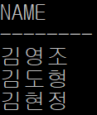
연습
교수님 중에서 김씨 성을 가진 교수님의 이름만 출력 (LIKE 사용)

Slide 21

연습
직원 테이블(t_emp)에서 직원이름 (ename) 중에
NE 문자열이 포함된 직원만 출력

Slide 22
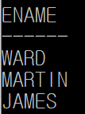
연습
직원 테이블(t_emp)에서 직원이름 (ename) 중에 두번째 글자가 'A' 인 사람의 이름(ename)만 출력

Slide 23
ORDER BY : 정렬하여 출력하기
ORDER BY , 오름차순(ASC), 내림차순(DESC) 정렬
직원중 이름에 L 이 들어간 사람의 이름을 사전오름차순으로 출력하기 SQL> SELECT ename FROM t_emp WHERE ename LIKE '%L%' ORDER BY ename ASC;
직원의 이름,직책, 급여를 출력하되 우선은 직책(job) 사전 내림차순으로, 그리고 급여(sal) 오름차순으로 출력 SQL> SELECT ename, job, sal FROM t_emp ORDER BY job DESC, sal ASC;
SELECT [컬럼명 또는 표현식] FROM [테이블명, 뷰명] WHERE [조건절]
ORDER BY [정렬열] [ASC/DESC];

Slide 24
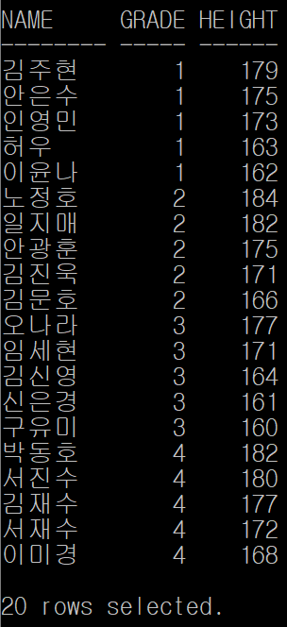
연습
학생 테이블(t_student) 에서 학생의 이름(name)과 학년(grade)와 키(height)를 출력하세요, 단 학년은 1학년부터 출력하고, 키는 큰사람부터 출력하세요 SELECT name, grade, height FROM t_student ORDER BY grade ASC, height DESC;

Slide 25
연습
t_student 테이블에서 키(height)가 180 보다 크거나 같은 사람 출력
t_student 테이블에서 몸무게(weight)가 60~80 인 사람의 이름과 체중 출력
t_student 테이블에서는 제1전공(deptno1) 이 101번 학과학생과 201번 학과 학생들을 모두 출력하세요 (IN 연산자 활용)
LIKE 연산자 사용: t_student 테이블에서 성이 ‘김’ 씨인 사람 조회

Slide 26
연습
5. t_student 테이블에서 4학년 학생중에 키 가 170cm 이상인 사람의 이름과 학년과 키를 조회하세요
6. t_student 테이블에서 1학년이거나 또는 몸무게가 80kg 이상인 학생들의 이름과 키와 학년과 몸무게를 출력하세요
7. t_student 테이블을 사용해서 2학년 중에서 키가 180cm 보다 크면서 몸무게가 70kg 보다 큰 학생들의 이름과 학년과 키와 몸무게를 출력하세요
8. t_student 테이블: 2학년 학생중에서 키가 180cm보다 크거나 또는 몸무게가 70kg 보다 큰 학생들의 이름과 학년과 키와 몸무게를 출력하세요
9. t_emp 테이블에서 고용일(hiredate)가 1992년 이전인 사람들의 이름(ename) 과 고용일을 출력하세요

Slide 27
연습
10. t_student 테이블: 1학년 학생의 이름과 생일과 키와 몸무게를 출력하세요, 단 생일이 빠른 사람 순서대로 정렬하세요.
11. t_student 테이블: 1학년 학생의 이름과 키를 출력하세요, 별명은 ‘이름’, ‘키’ 로 출력. 단 이름은 오름차순으로 정렬하세요
12. t_emp2 직원 테이블에서 생일(birthday) 이 1980년대생인 사람들의 이름과 생일만 출력하세요- 즉 (1980/01/01 ~ 1989/12/31 사이 출생한 직원들)

